Slide 1
Рабочая группа по достижению планируемых показателей Национального рейтинга состояния инвестиционного климата субъектов Российской Федерации «Эффективность процедур по выдаче
разрешений на строительство» «Качество дорожных сетей»
МОЗОЛЕВСКИЙ Валерий Павлович
Генеральный директор Ассоциации «Сахалинстрой»
4 мая 2022 года

Slide 2
ВОПРОС: Сокращение сроков подписания форм КС-2 при представлении выполненных работ за отчетный период. Порядок приемки работ, оформление исполнительной документации в процессе производства работ.
Положением пункта а), части 1, статьи 1 Федерального закона от 16.04.2022 № 104-ФЗ принято решение о сокращении сроков оплаты выполненных работ при исполнении подрядных договоров в строительной сфере деятельности до 7 рабочих дней после подписания акта их приемки.

Slide 3
По нашему мнению, изменения сроков оплаты не будут ощутимы для бизнеса, так как до настоящего времени не урегулированы процессы выполнения и приемки работ в течении отчётного периода с подписанием всех необходимых документов и представлением необходимых дополнительных материалов для приёмки каждого из видов (этапов) работ в процессе исполнения контрактов.

Slide 4
В настоящее время заказчики, как правило, игнорируют требования нормативных документов, касательно порядка приёмки и оформления документов на строительной площадке на протяжении всего времени выполнения работ. Продолжают требовать представления исполнительной документации только при окончательной приемке выполненных работ за отчётный период. Часто технические заказчики просто выдумывают, какую ещё бы истребовать от подрядчика исполнительную документацию.

Slide 5
Исполнительная документация должна оформляться и подписываться сторонами в момент выполнения работ

Slide 6
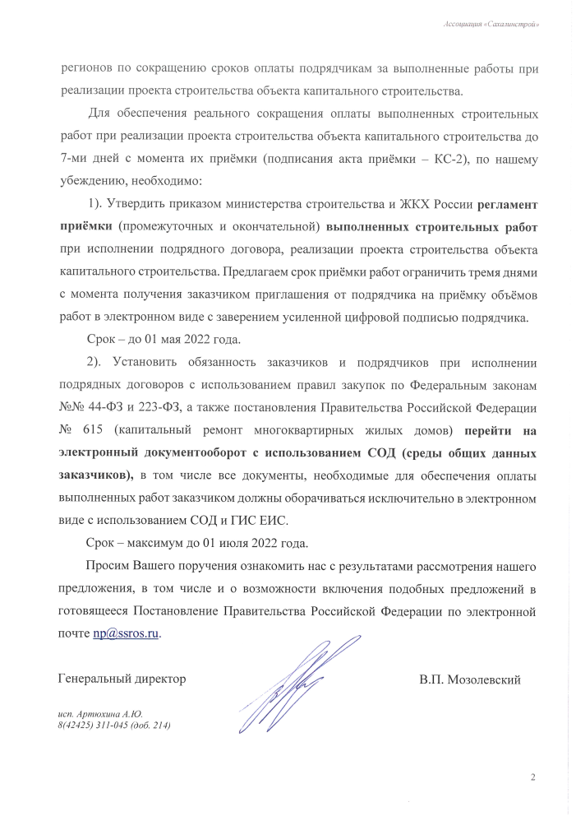
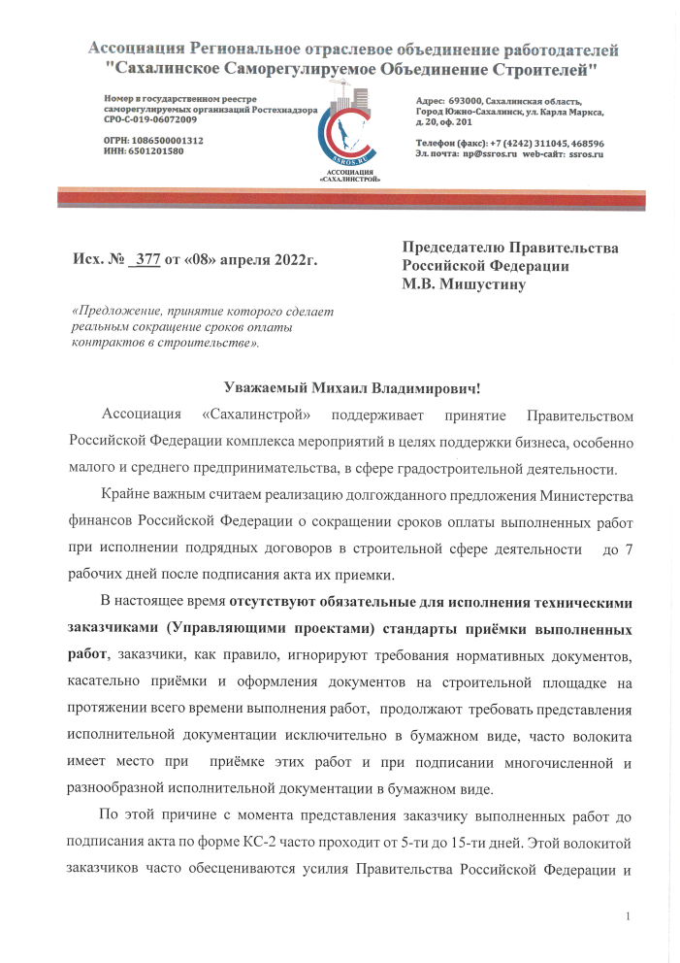
Ассоциация «Сахалинстрой» обратилась в Правительство Российской Федерации по данному вопросу

Slide 7
ПРОЕКТ РЕШЕНИЯ: Разработать и утвердить приказом Министерства строительства Сахалинской области регламент приёмки (промежуточных и окончательной) выполненных строительных работ при исполнении подрядного договора, при этом установить: А). обязанность заказчика формировать перечень (Реестр) видов строительных и монтажных работ, ответственных конструкций, участков сетей инженерно-технического обеспечения, подлежащих освидетельствованию в соответствии с проектной документацией (приказ РД № 1128 от 26.12.2006) в проектной документации; Б). обязанность технического заказчика постоянно вести (наполнять) реестр исполнительной документации на протяжении всего срока выполнения работ по контракту и принимать исполнительную документацию по ходу выполнения работ подрядчиком с фотофиксацией фактов подготовленных работ для приёмки;

Slide 8
ПРОЕКТ РЕШЕНИЯ: В). оформление и подписание заказчиком и подрядчиком актов на скрытые работы при непосредственном их выполнении, в противном случае - внесение заказчиком записи в журнал производства работ о запрете выполнения последующих работ, обеспечив тем самым формирование всего пакета документов исполнительной документации на момент приемки предыдущих работ; Г). максимальный срок на приёмку работ за отчётный период - 3 дня с момента получения заказчиком приглашения от подрядчика на приёмку объёмов выполненных работ. Срок – до 10 мая 2022 года. Принять меры по переходу на электронный документооборот и оформлению всех документов по приемке в среде общих данных.

Slide 9
ЛЮБЫЕ ВОПРОСЫ КАЧЕСТВЕННОГО ИСПОЛНЕНИЯ ГОСУДАРСТВЕННЫХ ИЛИ МУНИЦИПАЛЬНЫХ КОНТРАКТОВ ПО РЕАЛИЗАЦИИ ПРОЕКТОВ СТРОИТЕЛЬСТВА, РЕКОНСТРУКЦИИ, КАПИТАЛЬНОГО РЕМОНТА ОБЪЕКТОВ КАПИТАЛЬНОГО СТРОИТЕЛЬСТВА ДОЛЖНЫ ОРГАНИЗОВЫВАТЬСЯ ПОСРЕДСТВОМ ПРОЕКТНОГО УПРАВЛЕНИЯ В СТРОИТЕЛЬСТВЕ.

Slide 10
ПРОЕКТ РЕШЕНИЯ: Представить описание структуры проектного управления строительством, реконструкцией и капитальным ремонтом объектов капитального строительства в Сахалинской области, определение всех руководителей и взаимодействие всех участников (государственного и муниципального заказчика, технических заказчиков, главных распорядителей бюджетных средств, подрядчиков – изыскателей, проектировщиков, строителей), наделению ролями Управляющих портфелей проектов, управляющих программами проектов, кураторов проектов, управляющих проектами, а также главных инженеров проектов со стороны подрядчика, по направлениям). Срок – до 20 мая 2022 года. Соисполнители: Министерство государственного управления, Министерство строительства Сахалинской области

Slide 11
СПАСИБО ЗА ВНИМАНИЕ!

